Slide 1
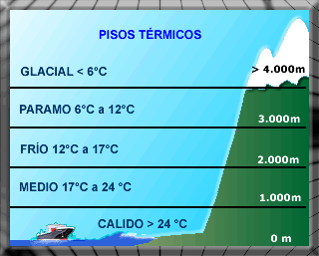
Pisos térmicos

